Slide 1
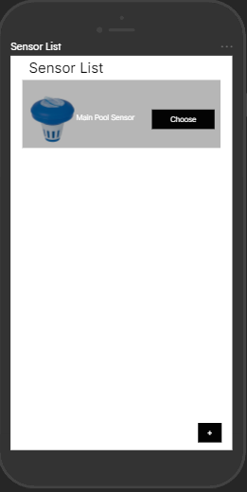
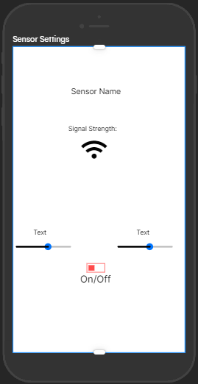
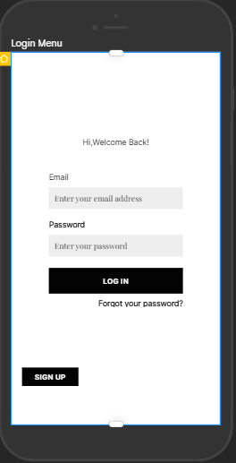
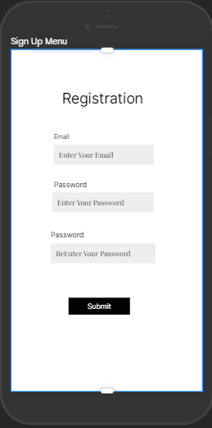
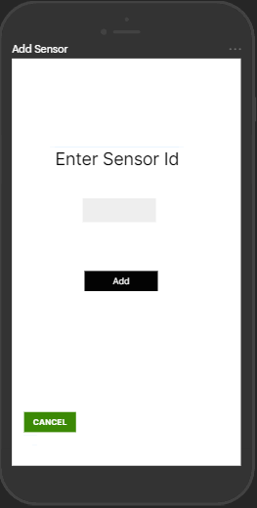

Slide 2
עמוד התחברות.
ישנה אופציית LOG IN ואופציית .SIGN UP

Slide 3
עמוד הרשמה.
כאן ניתן להזין את כתובת המייל ולבחור סיסמא.

Slide 4
רשימת החיישנים.
בעמוד זה ניתן לראות את החיישנים הזמינים.

Slide 5
עמוד הגדרת החיישן.
כאן ניתן לצפות בהגדרות החיישן הנבחר כמו שם החיישן, עוצמת הקליטה וכמו כן לכבות או להדליק אותו.

Slide 6
עמוד הוספת חיישן.
כאן ניתן להוסיף חיישן חדש.

